Slide 1
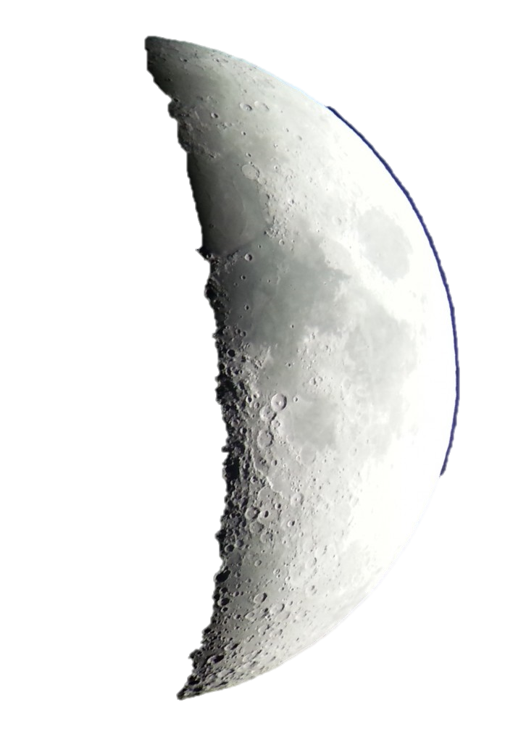
LA LLUNA
2n
Projecte de l’Univers
Curs 2020-21

Slide 2
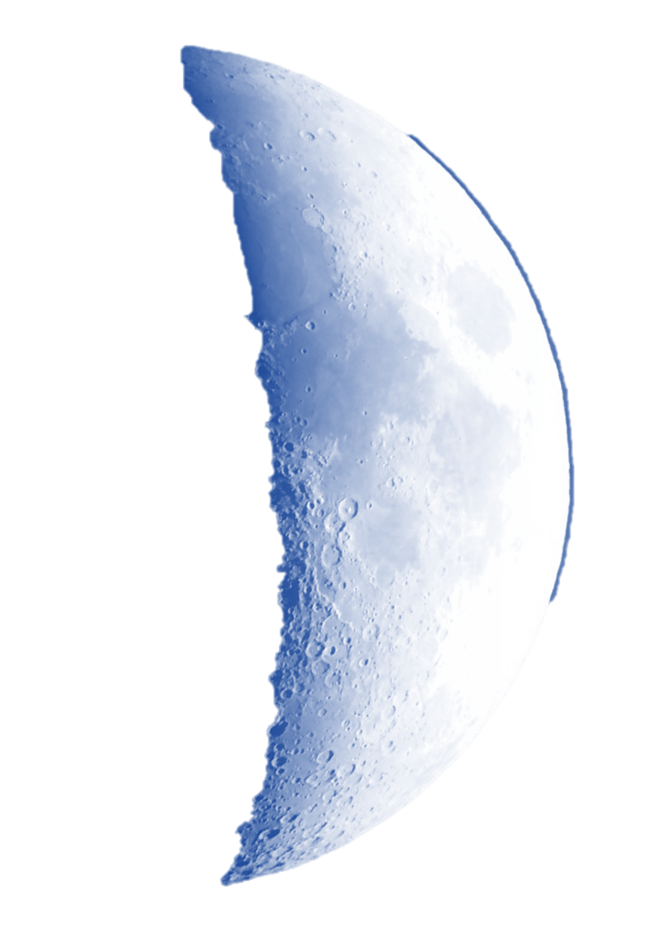
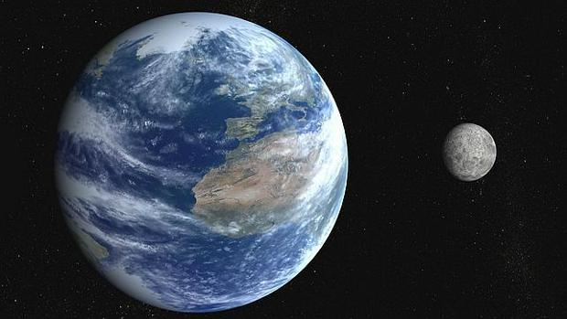
QUÈ ÉS LA LLUNA ?
La lluna és el SATÈL·LIT de la Terra, ja que gira al seu voltant.
Quan gira al voltant de la terra en diem moviment de TRANSLACIÓ.
També, gira sobre ella mateixa i en diem, moviment de ROTACIÓ.
La seva atmosfera és molt prima i s’anomena EXOSFERA.

Slide 3
CARACTERÍSTIQUES DE LA LLUNA

Slide 4
FASES DE LA LLUNA

